Slide 1


یاهو

Slide 2
کامپیوتر و کاربرد آن در مدیریت
استاد طلعتیان
احسان امیدوار
میثم حسینی
فروردین 1390

Slide 3
ویروس ها

Slide 4
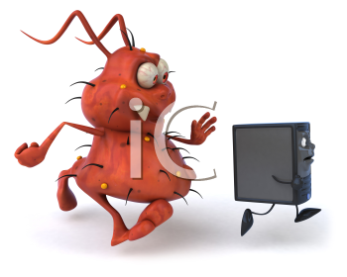
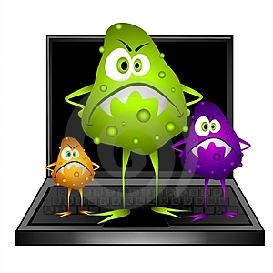


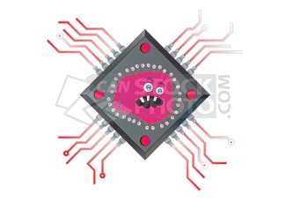
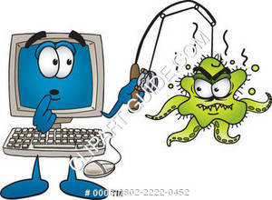


Slide 5
تاریخچه

Slide 6
1983:یکی از فارغ التحصیلان دانشگاهUSC با نام کوهن برای توصیف یک برنامه کامپیوتری مخرب که خود را کپی می کند،واژه «ویروس» را به کار برد.
1986: اولين ويروس رايانه‌های شخصی در پاکستان ايجاد شد.
1987: ويروس Lehigh در دانشگاه لهای آمريكا كشف شد.
1988: اولين Anti-virus نوشته شد. در اين سال انتشار خبرها در مورد ويروس‌ها شروع شد.
1989: واشنگتن پست گزارش از ويروس رايانه‌ای داد كه زندگی را تخريب خواهد.
1991: شركت(سيمانتك) نرم افزار آنتی ويروس نورتن را به بازار عرضه كرد.
4/16/2011

Slide 7
1993: يك ويروس به نام Kaos4 با يك عكس و متن فرستاده می‌شد.
1994: ويروس Satan Bugاطراف واشنگتن ديسی پيدا شد.
2000:حملات گسترده ای به وب سایت هایAmazon ,CNN,Yahoo صورت گرفت.
2000: ویروس I Love You به صورت اتوماتيك به نشانی ايميل‌ها فرستاده می‌شد.
2001:ویروسAnna kournikova به صورت ضمیمه نامه الکترونیکی که ادعا می کرد عکس یک قهرمان تنیس است،ظاهر شد.
2001:ویروسCode Red وNimda هزارن کامپیوتر را آلوده کردند و بیش از 2 میلیارد دلار خسارت وارد کرد.
2002:در این سال کرمKlez ظاهر شد و برنامه های ضد ویروس را غیر فعال کرد.
2003:این سال را سال کرمهای اینترنتی نامیده اند. موجی از حملات موفقیت آمیز کرمهای Sobig,Blaster,Slammerبه صندوق پستی کاربران در سراسر جهان هجوم آورد.

Slide 8
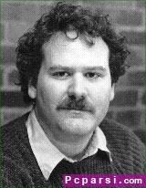

Slide 9
ویروس چیست؟

Slide 10
ويروس به زبان ساده برنامه اي است که :
توسط يك برنامه نويس نوشته شود.
باعث از بين رفتن اطلاعات شود.
اثرات تخريبي بر روي نرم افزار بگذارد.
قابليت تكثير با استفاده از يك ميزبان را داشته باشد.

Slide 11
عملکرد

Slide 12
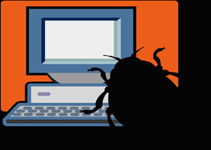
به طور مخفیانه و ناگهانی در قالب یک فایل اجرایی وارد ناحیه سیستمی دیسک یا فایل کامپیوتر می شود.

Slide 13
با اجرای فایل آلوده توسط کاربر،مخفیانه نسخه جدیدی از خود را تولید می کند و به برنامه های دیگر می چسباند.

Slide 14
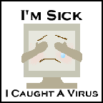
و کامپیوتر آنفو لانزا می گیرد.

Slide 15
انواع ویروس

Slide 16
ایمیل ویروس
اسب تروا
ماکرو
کرم اینترنتی

Slide 17
ایمیل ویروس
از طریق ایمیل وارد سیستم می شود و معمولا به صورت مخفیانه درون یک فایل ضمیمه قرار دارد.متن نامه متن مشخصی نیست و بسته به روحیه ارسال کننده می تواند محبت آمیز یا تهدید کننده باشد.با ارسال ایمیل به دیگر کامپیوتر ها ویروس گسترش می یابد.

Slide 18

اسب تروا
در حالی که کاربر متوجه نیست و با تصاویر گرافیکی زیبا و مو سیقی مسحور شده است برنامه عملیات مخرب خود را آغاز می کند.مثلا شما یک بازی را از اینترنت دانلود می کنید.وقتی سرگرم انجام بازی هستید ویروس هم سرگرم کار خود است.

Slide 19
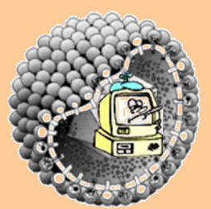
ماکرو
در فضای word و excel نفوذ می کند ودر فایل های متنی(ducument )جای می گیرند. ماکرو ویروسها معمولاً طوری تنظیم شده‌اندکه به راحتی خود را در همه صفحات متنی ساخته شده با همان نرم افزار جای می‌‌دهند.

Slide 20

کرم اینترنتی
برنامه کرم برنامه‌ای است که با کپی کردن خود تولید مثل می‌کند.کرمها برای تولید مثل نیاز به برنامه میزبان ندارند و بدون استفاده از یک برنامه حامل به تمامی سطوح سیستم کامپیوتری «خزیده» و نفوذ .می‌کنند

Slide 21
علایم

Slide 22
اجرا نشدن برنامه ها
قفل شدن سیستم
به هم ریختن تصاویر
کاهش سرعت سیستم
افزایش اندازه فایل
ارسال ناخواسته ایمیل ها

Slide 23
هشدار های ویروسی

Slide 24
به پسوند فایل ها توجه کنید.اگر پسوند فایل exe باشد،ویروسی است.
هنگام اتصال فلش مموری،کلید شیفت را فشار دهید تا autorun ویروس اجرا نشود.
استفاده از آنتی ویروس ها و فایر وال.
استفاده از نرم افزار های مطمئن و استاندارد.
استفاده از سیستم عامل های مطمئن نظیر یونیکس و NT .
مدیریت ایمیل و باز نکردن ایمیل های مشکوک.
اسکن کردن فلاپی و فلش قبل از استفاده.

Slide 25
انسان ویروسی؟؟!!

Slide 26
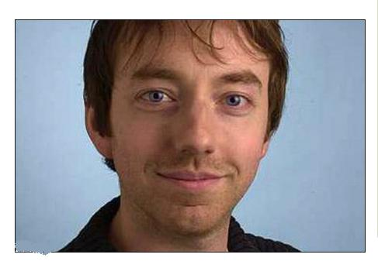
یک دانشمند انگلیسی برای اینکه نشان دهد ابر انسان های آینده افراد دارای ویروس های رایانه ای هستند،خود را به یک تراشه ویروسی آلوده کرد.این دانشمند با اتصال این تراشه به خود،ویروس را وارد کارت های مغناطیسی کامپیوتر کرد.

Slide 27
با قربانیان!

Slide 28
من چند روز پیش یه فایلی دریافت کردم و بعد از اجرا اتفاقی نیفتاد ولی حدس میزنم به خاطر ویروس باشه.
فایل هایی که مخفی کردم وقتی که میزنم که نشون بده،فایل های مخفی رو به من نشون نمیده تازه فولدر تنظیمات به هم میخوره .
وقتی بعد از چند دقیقه به اینترنت وصل میشم اینترنت با اینکه نشون میده conect هست ولی به سایتی نمی تونم برم.
firefox قاتی میکنه و یه سایتی رو که وارد میکنم زود stop میزنه و تا سیستم ریستارت نشه درست نمیشه
بعد ریستارت هم چند دقیقه بعدش باز شروع میشه.

Slide 29
استاکس نت

Slide 30
اوائل مرداد امسال کامپیوتر های صنعتی و هسته ای ایران مورد هجوم کرم اینترنتی موسوم به استاکس نت قرار گرفت.این کرم سی هزار سیستم را در ایران آلوده کرد.بعدها این سی هزار ویروس شناسایی و اعلام شد هدف این ویروس در راستای جنگ الکترونیکی علیه ایران است.این کرم جاسوس اطلاعات مربوط به سیستم های هسته ای را به خارج از کشور منتقل می کرد.همچنین روزنامه نیویورک تایمز مدعی شد که اسرائیل استاکس‌نت را در مرکز اتمی دیمونا و بر روی سانتریفیوژهای مشابه‌ای که ایران از آن‌ها در تاسیسات غنی‌سازی اورانیوم نطنز استفاده می‌کند، با موفقیت آزمایش کرده‌بود.

Slide 31


Slide 32
به یاد داشته باشید!

Slide 33

ویروس هانمی توانند. سی پی یو راذوب کنندیا هارد دیسک را بسوزانند یا مانیتور را منفجر کنند،ولی امروزه نود درصد کامپیوتر ها از آنتی ویروس استفاده می کنند.اگرچه آنتی ویروس ها نیز مشکل آپدیت دارند ولی این حداقل کاری است که می توان برای شکست ویروس ها انجام داد.

Slide 34
منابع

Slide 35
ویکی پدیا
ویروس های کامپیوتری و راه های مبارزه با آن
www.sgnec.net
www.kaspersky.com
www.p30.world.com
www.symantek.com

Slide 36
پایان
ممنون از اینکه به ما توجه کردید!!!!

